Slide 1
Les diagrammes de classes (UML)

Slide 2
Diagramme de classes
Décrit la structure interne du système, sous forme de:
  classes (attributs + opérations)
  relations entre les classes

Slide 3
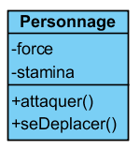
Concept de classe
  Une classe est une description d'un ensemble d'objets qui partagent des attributs et des méthodes
  Ex: tous les personnages ont une force une stamina (les attributs) et peuvent réaliser les actions de se déplacer et attaquer (les méthodes)

Slide 4
Classes et objets
Une classe est un concept abstrait qui représente:
des éléments concrets (les personnages, les armes)
des éléments abstraits (un score, un de dans un jeu)
des composants d’une application (les boutons, les images)
des structures informatiques (cliquer un bouton, un timer)
des éléments comportementaux (enregistrer une partie, une erreur dans un système)
Un objet (ou instance de la classe) est la concrétisation d’une classe
Mario est une instance de la classe Personnage. Une arbalète est une instance de la classe Arme

Slide 5
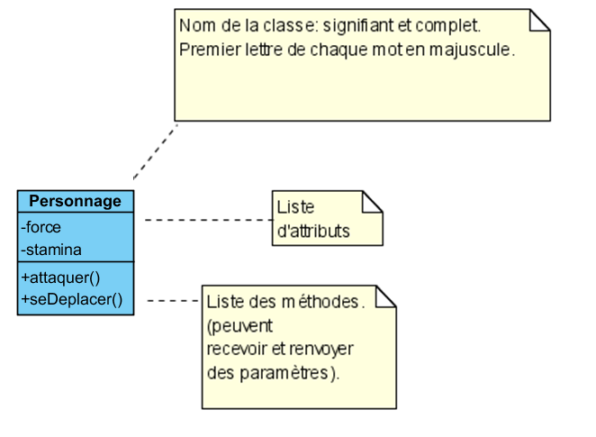
Notation des classes (I)

Slide 6
Notation des classes (II)
Les attributs et les propriétés peuvent avoir de différents niveaux de visibilité au niveau de code
  + public: accessible en dehors de la classe, les classes filles héritent
  - privé: inaccessible en dehors de la classe, pas d’héritage
  # protégé: inaccessible en dehors de la classe, les classes filles héritent

Slide 7
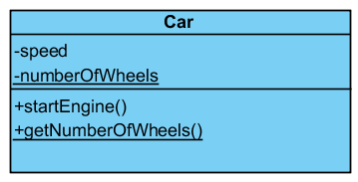
  On souligne les méthodes et les attributs de classe (static). Les membres statiques font partie de la classe elle-même, pas de chaque instance de la classe

Slide 8
Relations entre les classes
Expriment de liens sémantiques ou structurels entre les objets des classes
  Ex: Une voiture est piloté par un joueur, un jeu de cartes contient
  plein de cartes
Les liens les plus utilisées sont
  l'héritage
  l’association
  l'agrégation
  la composition
La plupart de relations sont binaires (deux classes liées)
La multiplicité indique le nombre d’objets de chaque classe qui interviennent dans une relation entre classes

Slide 9
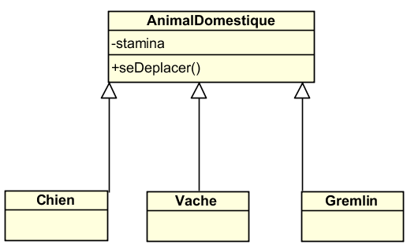
1. Héritage
Permet à une classe d’hériter les propriétés et les méthodes non-privés d’une autre classe

Slide 10
Règles de l’héritage
La classe fille possède toutes les propriétés de ses parents mais elle ne peut pas accéder à ses membres privés
Une sous-classe peut redéfinir une méthode d'une superclasse. La définition de la sous-classe sera utilisée.
Toutes les associations s'appliquent aux sous-classes
On peut utiliser toujours une instance d'une sous-classe là où on utilise une instance de sa classe parent (ex: toute opération acceptant un objet Animal doit accepter un objet Chien... pas à l'inverse!)
Une classe peut avoir plusieurs classes parents (héritage multiple... et multiplication des problèmes dans l'implémentation aussi!)

Slide 11


2. Association
Le lien d’association le moins fort. Un objet d’une classe utilise un ou plusieurs objets d’une autre classe
Chaque extrémité indique le rôle et la multiplicité
  Ex: Un personnage peut manipuler d’une à trois armes et une arme peut être manipulée par plein de personnages
Elles peuvent être "navigables" uniquement dans un seul sens
  Ex: Un magicien doit connaitre le sort qu’il lance mais pas à l'inverse

Slide 12
La Multiplicité des Relations
Indique le nombre d'objets (instances de chaque classe) qui interviennent dans la relation
Les multiplicités possibles sont:
  1 → 1 et un seul
  * → de 0 à plusieurs
  1..* → d’un à plusieurs
  0..1 → de zéro à un
  n..m → deux valeurs au choix (ex: 5..10 → de 5 à 10)

Slide 13
Une association peut être modelée en utilisant un objet ou un tableau
d’objets à l’intérieur des classes (ou un vecteur, arrayList, List etc…)
Exemples en C# :
    public class Personnage {
    private List<Arme> armes;
    }
    public class Arme {
    private List<Personnage> personnages;
    }
    public class Magicien{
    private List<Sort> sorts;
    }
    public class Sort{
    // pas de reference vers Magicien. Un Sort ne peut pas acceder au Magicien
    // qui le lance
    }

Slide 14
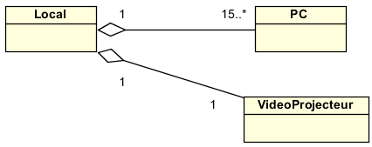
3. Agrégation
Représente l'inclusion d'un élément dans un ensemble
  Ex: dans un local d'interface 3 il y a au moins 15 PC et un vidéoprojecteur
La durée de vie des éléments qui composent l'agrégat est indépendante de celle de l'agrégat. Les éléments de l’agrégat (PCs, videoProjecteur) ne seront pas détruits si on détruit l’agrégat (Local)
  Ex: Si on détruit le local le VideoProjecteur et les PCs existent toujours
  Par contre, si on détruit exprès un PC dans le code principal, il n’existera
  plus dans le Local

Slide 15
L'agrégation peut être modelée en utilisant un objet ou un tableau d'objets (ou une liste ou un vecteur…), selon les multiplicités
Ex: les PCs et le vidéoprojecteur existent préalablement et on les envoie au constructeur du Local. La destruction du Local n’affecte pas aux objets originaux
public class Local {
private List<PC> listePC;
private VideoProjecteur videoProj;
public Local (VideoProjecteur videoProj, List<PC> listePC){
this.videoProje=videoProj;
this.listePC=listePC;
}
}
public class PC { // code de la classe
}
public class VideoProjecteur { // code de la classe
}
Note: Il y a plusieurs façons d'implementer une aggregation, ici on voit qu'un exemple

Slide 16
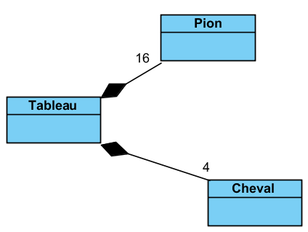
4. Composition
C’est une forme particulière d'agrégation ("composite")
Décrit une contenance structurelle entre les instances: la création, copie ou destruction de l'élément agrégat implique la même opération sur les éléments qui le composent
Ex: les figures dans un tableau des échecs. Si on considère que la destruction du tableau implique la destruction des figures on obtient cet schéma

Slide 17
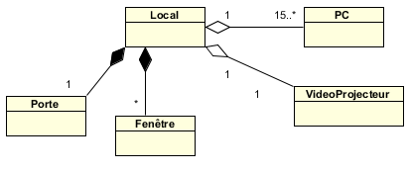
Ex: dans chaque local il y a une porte et plusieurs fenêtres qui seront détruites si on décide de "détruire" le local
La durée de vie des éléments qui composent l'agrégat est dépendante de celle de l'agrégat (≠ Agrégation)
    Ex: si on détruit l’objet Local, la Porte et les Fenêtres seront détruites aussi

Slide 18
La composition peut être modelée en utilisant un objet ou un tableau
(ou équivalent: une liste, un vecteur…) d'objets. Le choix se fera selon les valeurs des multiplicités
public class PC { // code de la classe
}
public class VideoProjecteur { // code de la classe
}
public class Local {
private List<PC> listePC;
private VideoProjecteur videoProj;
private Porte laPorte;
private List<Fenetre> lesFenetres;
public Local (VideoProjecteur videoProjInit, List<PC> listePCInit){
this.videoProj=videoProjInit;
this.lidePC= listePCInit;
laPorte= new Porte();
lesFenetres= new List<Fenetre>();
}
public detruirePorte(){
// détruire les objects Porte et chaque objet de
// la liste de Fenetres pour libérer la mémoire
}
}
Note: Il y a plusieurs façons d'implementer une composition, ici on voit qu'un exemple

Slide 19
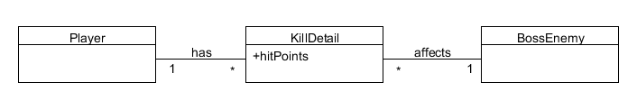
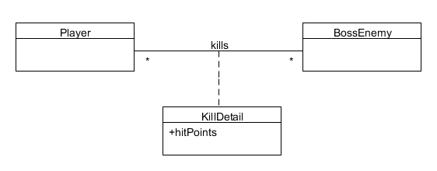
Classe Association (I)
  Quoi faire si un certain attribut concerne deux classes? Ex: le nombre de hit points que chaque joueur a fait à un boss
  Nous ne pouvons pas stocker cet attribut dans aucune de classes reliées car l’attribut concerne un lien entre les deux classes

Slide 20
Classe Association (II)
  Il y a une autre façon de modéliser la classe association. Nous pouvons remplacer cette représentation
  par celle-ci (attention aux cardinalités!)

Slide 21
Classe Association (III)
Chaque objet de la classe association contient ses propres attributs et un objet de chaque classe associée:
class KillDetail {
private Player killerPlayer;
private BossEnemy killedBoss;
public int hitPoints;
}
class Player{
private KillDetail[] killDetails;
}
class BossEnemy{
private KillDetail[] killDetails;
}
(les deux modèles du slide précédant génèrent le même code)

Slide 22
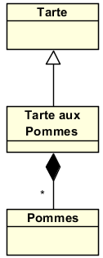
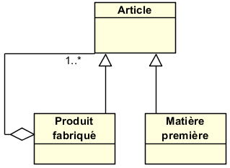
Ne pas confondre héritage et agrégation !
Un article est acheté (matière
première) ou fabriqué à partir
d’autres articles et/ou
matières premières
Une pomme n’est pas de la
même nature qu’une tarte !

Slide 23
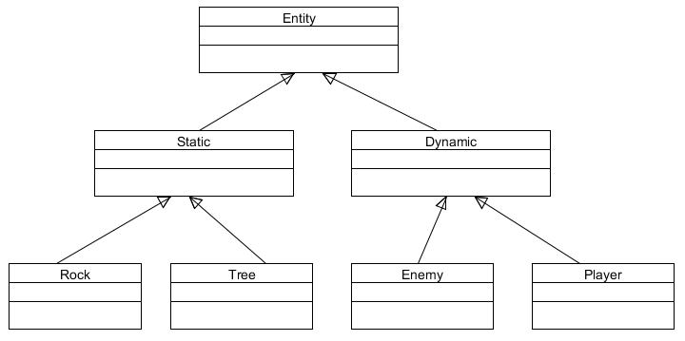
Héritage vs Agregation
Utiliser massivement l’héritage crée une structure très rigide. Le modèle de composants basé sur l’agrégation est plus souple
Où est-ce qu’on met ici un Tree qui soit aussi un Enemy?

Slide 24
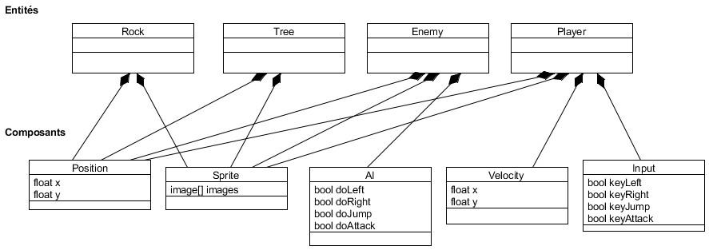
Fondement du modèle de composants
Dans le modèle de composants on construit les entités sur base d’une relation de Composition et pas d’Héritage. Les Entités sont de classes qui contiennent de Composants.
Un composant n’a pas de méthodes, c’est juste un ensemble de données (ex: struct en C). La logique du jeu (fonctions/méthodes) ne se trouve ni dans les entités ni dans les composants, mais dans les Systèmes, qui manipulent les composants
Les composants peuvent être rajoutés ou supprimés dynamiquement (impossible avec l’héritage!) car il s’agit d’une relation de composition

Slide 25
Mention au modèle de composants (II)
Un Système est une action qui modifie l’état d’un certain groupe de composants
Ex: Considérons le système Mouvement d’un personnage peut opérer sur les composants Position, Velocity et Input
Si on veut faire sauter un personnage, ce système doit obtenir l’état de keyJump dans le composant Input de l’entité Player. Si c’est true, le système changera les valeurs du composant Velocity ainsi que les valeurs de Position
Chaque système est mis à jour à chaque frame dans un ordre logique
Un système concret opère sur un ensemble de composants concret, et tous les composants doivent être présents
Ex: une entité qui a le composant Position mais pas Velocity est une entité statique. Avant on a exprimé cette situation en utilisant l’héritage de classes mais maintenant on le fait en termes de composants (ou d’absence de composants)

Slide 26
Mention au modèle de composants (III)
Exemples de Systèmes
Movement (Position, Velocity): rajouter de la vitesse à la position d’une entité
Gravity (Velocity): accélérer la vitesse à cause de la gravité d’une entité
PlayerControl (Input, Player): modifie l’entité Input d’un joueur selon un controller
BotControl (Input, AI): Modifie les valeurs d’Input d’un bot en utilisant un agent AI
Render (Position, Sprite): faire le rendu d’un sprite d’une entité

Slide 27
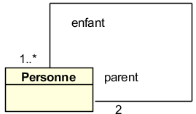
Associations Réflexives (I)
Les objets d’une classe sont associés à des objets de la même classe
  Ex: Créer une hiérarchie entre les objets d'une même classe

Slide 28
Associations Réflexives (II)
Peuvent être modelées comme deux tableaux d'objets (un pour chaque rôle):
public class Personne {
private Personne[] parent;
private Personne[] enfants;
}

Slide 29
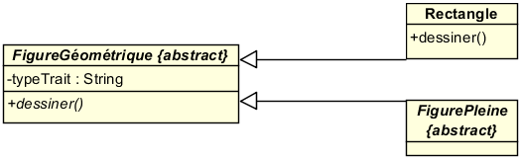
Méthodes et Classes Abstraites
Méthode abstraite: Une méthode dont l'implémentation n'est pas définie. Cette méthode sera implémentée dans une sous classe
Classe abstraite:
  si elle possède au moins une méthode abstraite (italique)
  si elle hérite d'une classe abstraite contenant une méthode abstraite qui n'a pas été encore réalisée
La classe FigureGéometrique est abstraite (1) et la clase FigurePleine aussi (2)
– elle hérite mais n'implémente pas la méthode. La classe Rectangle n'est pas abstraite: elle implémente la méthode
Remarque: On ne peut pas créer des objets d'une classe abstraite!

Slide 30
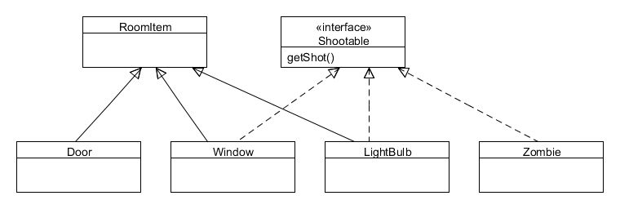
Interface
Interface: classe abstraite dont tous les méthodes sont abstraits
Une interface sert à préciser les fonctionnalités (le «service») que les classes qui l’héritent doivent implémenter. L’interface ne contient aucune implémentation, c’est juste un contrat entre les classes

Slide 31
Association d’arité n
Représentée par un losange avec n ‘pattes’ auquel peut être associé une classe porteuse d’attributs et/ou d’opérations.
Salle
1
Étudiant
2..*
1
Enseignant
Cours
heure –début
heure-fin

Slide 32
Méthodologie pour la création du modèle de classes
Trouver les classes
Trouver les associations
Trouver les attributs de chaque classe
Organiser et simplifier le diagramme
Itérer et affiner le modèle!

Slide 33
Trouver les classes
  substantifs du domaine
    Ex: compte, appel
    Eviter les opérations qui s'appliquent aux objets. Ex: payer, appeler
  éliminer les classes redondantes et superflues
  éviter les noms vagues ou porteurs de rôles
    Utilisez "Pilot" ou "Mécanicien" au lieu de
    "EmployéDansÉcurieDeCourseAutomobile"
    Utilisez "Pilot", pas PremierPilote et DeuxièmePilote
  si un substantif n'est pas décomposable, il s'agit normalement d'un attribut (ex: âge)

Slide 34
Trouver les associations
verbes mettant en relation plusieurs classes
  Ex: "est composé de", "travaille pour"
éviter les associations qui mettent en jeu plus de deux classes
  Ex: dans l'association "conducteur-assurance-voiture", l'assurance peut être un attribut de "conducteur-assurance"
ne pas confondre une association avec un attribut
  Ex: l'association "est plus lourd" entre les classes Avion et Voiture peut s'exprimer avec l'attribut "masse" dans chaque classe
éviter les chemins redondants dans les associations

Slide 35
Trouver les attributs des classes
substantifs qui ne sont pas de classes
  Ex: "la masse d'une voiture", "le montant d'une transaction"
ses valeurs sont représentées par des adjectifs ou des expressions
  Ex: "rouge", "50 euros"
éviter la dépendance entre les attributs
  Ex: si on a "datenaissance", éviter "âge"
les attributs peuvent être ajoutés pendant toutes les étapes du cycle de vie d'un projet (implémentation comprise)

